Slide 1
Evolução da reprodução sexual, seleção natural, seleção sexual, investimentos parentais na reprodução, estratégias sexuais

Slide 2
Pesquisa
1. Porque os indivíduos fazem relações sexuais?
2. Porque os indivíduos formam relacionamentos de longo prazo?

Slide 3
Os 4 tipos de análise científica
A causa proximal (causa mecânica)
A motivação imediata, resposta a estímulos, (pode ser) consciente
Por que o indivíduo fez isso nesse momento?
A mãe está amamentando porque o bebê chora, ou porque ela sentiu a pressão do leite
A causa ontogenética (desenvolvimento)
fatores que se desenvolvem durante a vida do indivíduo, inclusive fatores biológicos (hormônios, genes), aprendizagem e educação, condicionamento social e cultural, pode ser consciente ou inconsciente
A mãe amamenta porque ela aprendeu este comportamento da mãe dela, ela amamenta só uma vez por 5 horas porque pessoas na sociedade dela fazem assim
A causa filogenética (evolução)
Quando durante a filogenia o comportamento apareceu? Como ele se transformou em várias espécies? É específico para uma espécie?
A mãe humana amamenta porque é um mamífero, que têm glândulas mamárias, com quais ela alimenta os filhotes que estão adaptados para receber o leite (ao contrário de aves alimentadas com uma dieta normal)
Causa distal (adaptação)
Qual é a função do comportamento? Como ele aumenta a capacidade de sobreviver e se reproduzir (aptidão individual)?
Quais pressões seletivos formaram esse comportamento? Para que é essa comportamento adaptação?
A mãe amamenta porque fornece os filhotes de nutrientes e energia necessários, tornando-os indivíduos que vão poder sobreviver e se reproduzir
Notes:
Evoluční teorie předpokládá, že jediné, čeho si je jedinec při vykonávání chování vědom, je proximátní motivace. Díky pokrokům biologického výzkumu si ale člověk na rozdíl od ostatních druhů může být vědom ultimátní příčiny, která ostatním živočichům nikdy známá není. To vedlo k jistému zmatku a směšování obou motivací, kdy bylo nakonec evolučním biologům vytýkáno, že předpokládají, že si člověk vždy dokáže prokalkulovat, co mu bude zvyšovat fitness. To ale evoluční psychologie nikdy netvrdila. Příklad: od kolibříka bychom neočekávali, že bude propočítávat, kolik má odsát z každé květiny, aby mu to maximalizovalo poměr zisků energie z nektaru a ztrát ze sání a letu. Přesto nám nepřipadá divné, že saje tak akorát. Od člověka bychom ale očekávali, že si bude propočítávat, nakolik jsou mu jací příbuzní skutečně příbuzní, když chceme tvrdit, že pomáhá příbuzným úměrně stupni příbuznosti.

Slide 4
Os 4 tipos de análise científica
A causa proximal (causa mecânica)
A neuropsicologia estuda ligações entre atividade cerebral e comportamentos e cognições humanas ligadas a sexualidade, amor, ciúme, etc
A neuroendocrinologia estuda ligações entre atividade hormonal e comportamentos e cognições humanas ligadas a sexualidade, amor, ciúme, etc
A psicologia social leva as disposições humanas (comportamentais, cognitivas e emocionais) como dados e procura modelar a forma como nossas disposições se combinam com contingências externas em nosso ambiente local para produzir comportamentos, julgamentos sociais e emoções
A causa ontogenética (desenvolvimento)
A psicologia de desenvolvimento estuda o desenvolvimento de vínculo e apego na infância e como isso se relaciona com o desenvolvimento de relacionamentos íntimos ao longo da vida
Abordagens antropológicas se concentram em conexões entre o casal (por exemplo, as regras e as normas em relação) e a cultura mais ampla na qual o relacionamento está incorporado
A causa filogenética (evolução)
A primatologia e psicologia evolucionista estuda sistemas de acasalamento em outras espécies para poder comparar espécies diferentes e analisar em qual momento da filogênese apareceu qual tipo de comportamento ligado a sexualidade e relacionamentos (ex. monogamia)
Causa distal (adaptação)
A psicologia evolucionista está principalmente preocupada com a compreensão das origens evolutivas (adaptações) do cortejo humano, comportamento sexual, seleção de parceiros, investimentos parentais na prole, etc.

Slide 5
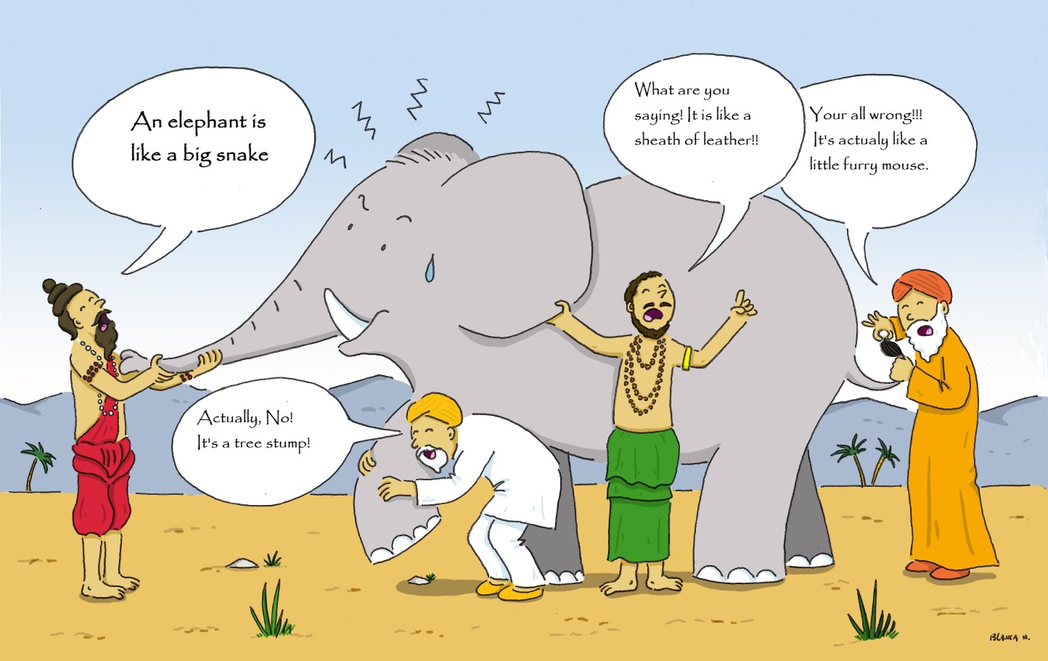
Discussão
Todos esse níveis de análise são igualmente importantes para entender o humano ou outro organismo
A interdisciplinaridade é algo altamente importante na ciência
Vários tipos de mal entendidos podem surgir quando alguém foca em um nível de análise só e não aceita outros níveis

Slide 6
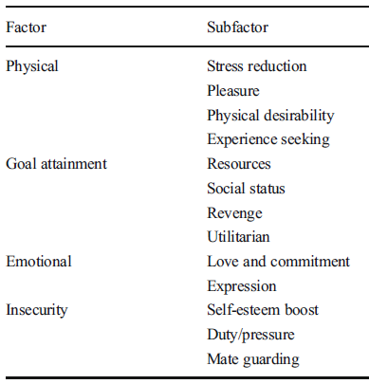
Porque os humanos têm relações sexuais – causas próximas?
Lionel Tiger - O que faz quase todos os seres humanos se sentir bem, deve ter ajudado os nossos ancestrais a sobreviver
Herdamos o desejo sexual após os nossos ancestrais; Indivíduos sem qualquer desejo sexual têm menor chance a se tronarem ancestrais
PORQUE OS OUTROS ANIMAIS TÊM RELAÇÕES SEXUAIS?

Slide 7
Porque os humanos têm relações sexuais? causas distais
A causa distal do comportamento sexual é a reprodução – recombinação genética e transferência de material genético para a próxima geração
A reprodução sexual tem várias desvantagens em comparação com reprodução assexuada
Porque a reprodução assexuada não é mais comum?
Quais são as vantagens e desvantagens de reprodução sexual?

Slide 8
Desvantagens da reprodução sexual
A busca por parceiros exige muita energia, existem riscos durante busca de um parceiro (parasitas, predadores, rivais)
Densidade populacional mínima (eles devem se encontrar)
Um indivíduo passa apenas metade da informação genética para a próxima geração
Destruição de combinações genéticas comprovadas (dissolução do genótipo bem sucedido)
Apesar das desvantagens óbvias, a reprodução sexual é muito frequente e até espécies que se reproduzem geralmente assexualmente, optam para sexo de vez em quando
Do ponto de vista evolutivo, deve ter alguma vantagem para a reprodução sexual

Slide 9
Vantagem de reprodução sexual
Recombinação genética durante a reprodução sexual (meiose) = Variabilidade; novas combinações genéticas
Teoria mutacional do sexo – sexo aumenta a eficiência de remoção de mutações desvantajosas
? Em quais circunstâncias é mistura genética e variabilidade genética da prole vantajosa?
!Ambiente é variável!
= em um meio ambiente homogêneo e estável, que nunca muda, os organismos que se reproduzem de forma assexuada provavelmente ganhariam

Slide 10
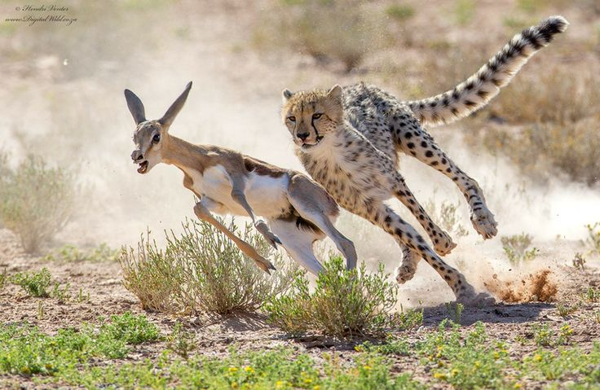
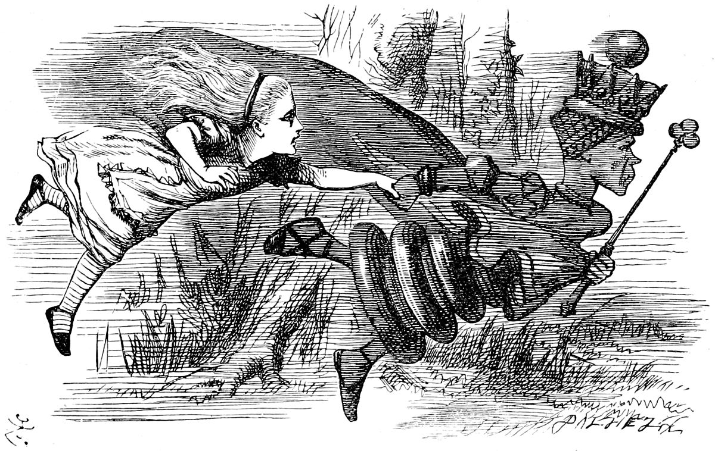
Hipótese da Rainha Vermelha (Leigh Van Valen, 1973)
Não há progresso na evolução, é uma competição de dois lados deixando o organismo na mesma condição
A hipótese sugere uma relatividade do progresso na evolução
O maior problema na evolução não são as influências ambientais mas são fatores bióticos (outras espécies ou outros membros da mesma espécie)
Com cada nossa adaptação, o outro organismo com qual competimos se adapta a cada mudança
o "progresso" é apenas um esforço para ficar no mesmo lugar
O mundo está mudando, mas não progredindo
Organismos estão co-evoluindo, não evoluindo
William Hamilton: A reprodução sexual é a forma mais eficiente como combater parasitas = criar a prole variável, diferente da geração dos pais
Lewis Carroll: Alice behind the mirror

Slide 11
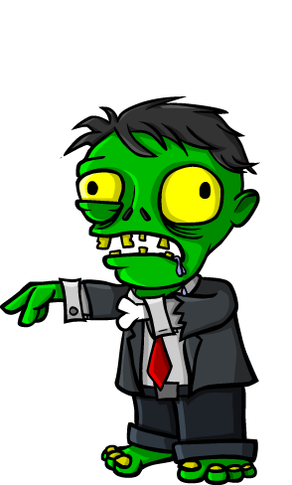
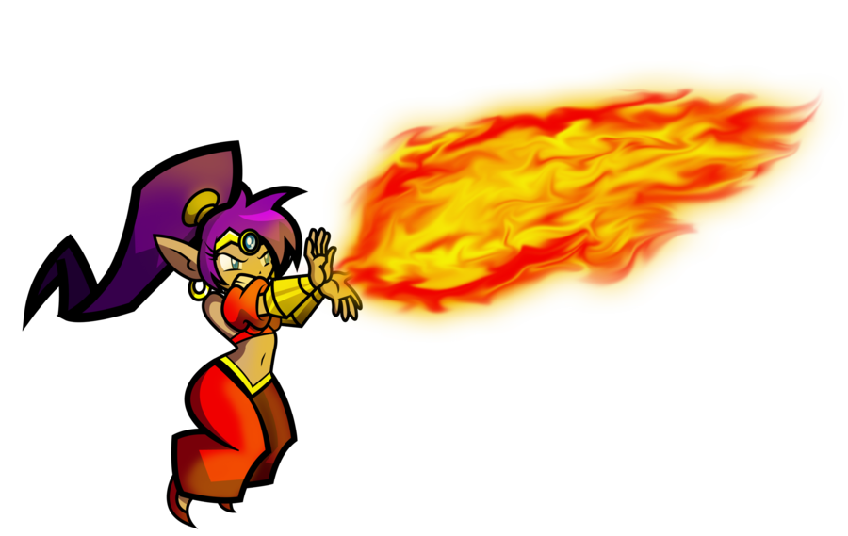
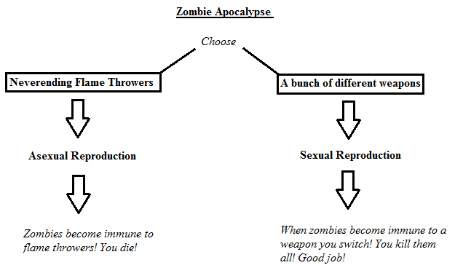
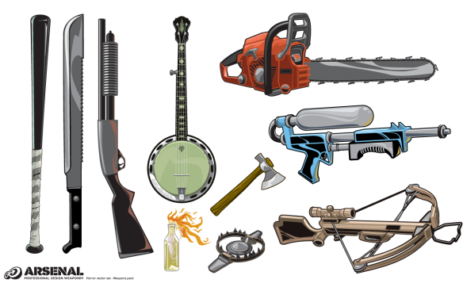

Slide 12
Sexo = Reprodução?
Sexo não é igual a reprodução; alguns organismos podem se reproduzir assexualmente
A reprodução é a causa distal do comportamento sexual, e as causas próximas podem ser bem diferentes
As causas distais e proximais não devem ser confundidas, são tipos diferentes de explicação/análise, não são excludentes, mesmo que algumas das causas não são conscientes
Geralmente não queremos conscientemente ter relações sexuais para se reproduzir sexualmente e dar vida a prole geneticamente variável, que vai resistir aos parasitas...
Durante a evolução a sexualidade criou várias outras funções do que só reprodução

